Slide 1
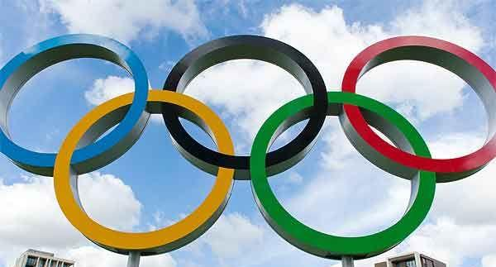
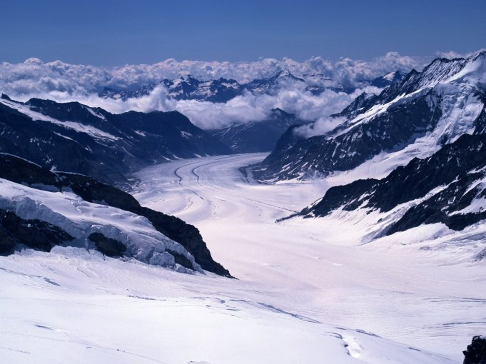
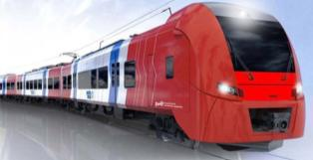
ОЛИМПИЙСКИЕ ИГРЫ «Быстрее, выше, сильнее»
Куранова Галина Афанасьевна

Slide 2
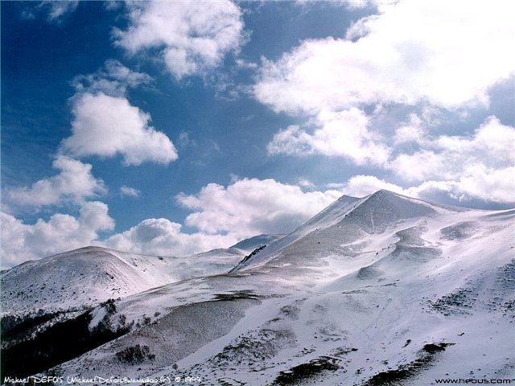
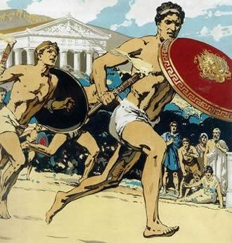
Возникновение Олимпийских игр
В 776 году до н.э. Олимпийский праздник получил общегреческое признание. Этот год явился первой летописной страницей Олимпийских игр.

Slide 3
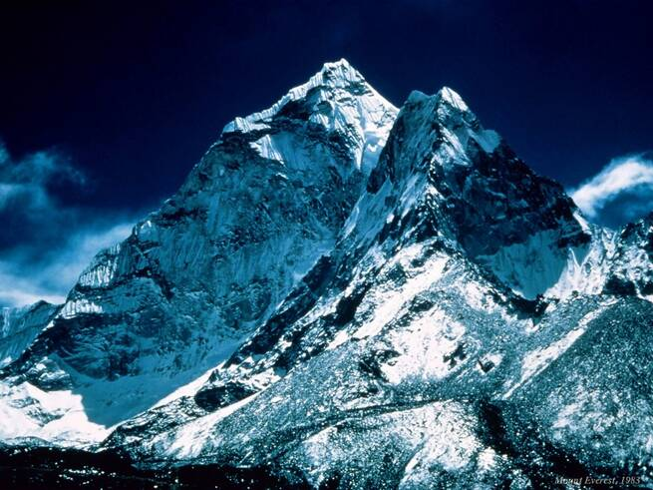
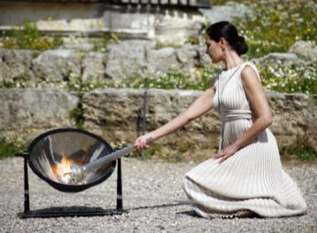
Интересные факты о древних Олимпийских играх
Атлеты-олимпийцы соревновались обнаженными
Повар - первый чемпион олимпийских игр
Вместо медалей - оливковая ветвь
Бег был единственным видом соревнований

Slide 4
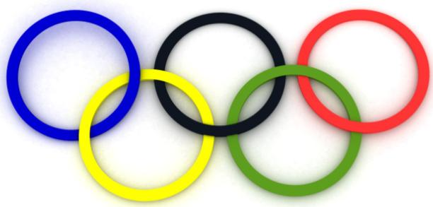
Символ Олимпийских игр
пять скреплённых колец, символизирующих объединение пяти частей света в олимпийском движении

Slide 5
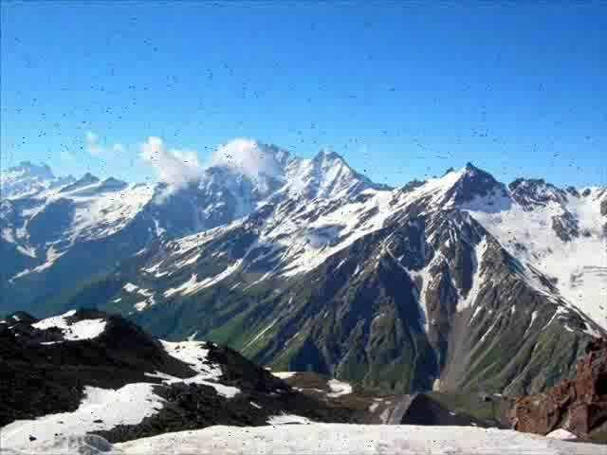
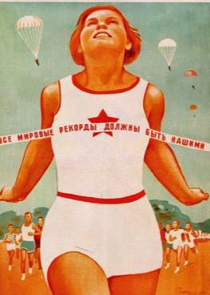
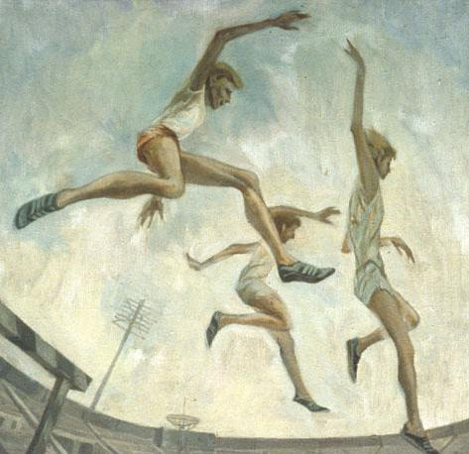
Девиз Олимпийских игр
"Быстрее, выше, сильнее"

Slide 6
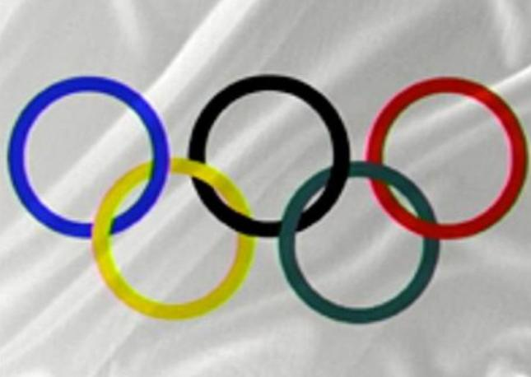
Флаг Олимпийских игр

Slide 7
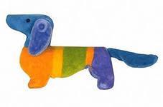
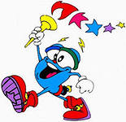
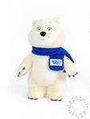
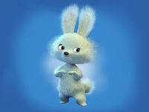
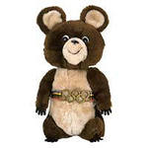
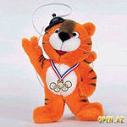
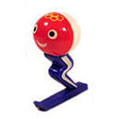
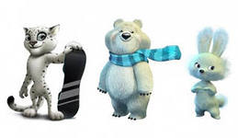
Олимпийские талисманы
миссия олимпийского талисмана — отразить дух страны-хозяйки игр, принести удачу спортсменам и накалить праздничную атмосферу

Slide 8
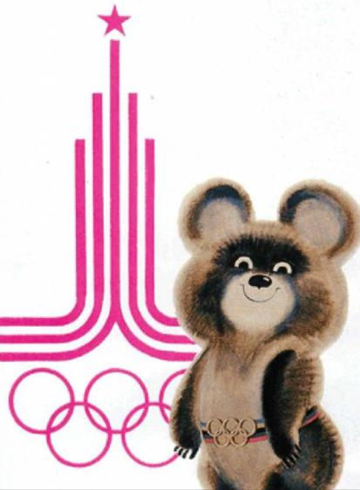
Олимпийские игры в Москве
Это были первые в истории Олимпийские игры на территории Восточной Европы

Slide 9
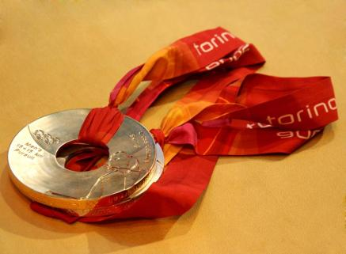
Олимпийские достижения

Slide 10
Олимпиада 2014 года
Заявки на проведение олимпиады подавали шесть городов : Зальцбург (Австрия), София (Болгария), Хака (Испания), Бакуриани (Грузия), Пьен-Чонг (Корея), Алма-Ата (Казахстан), Сочи.

Slide 11
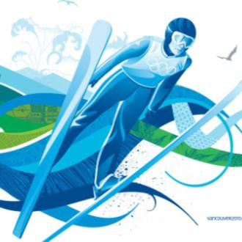
Сочи – олимпийская столица
Россия – это страна, где зимние виды спорта являются национальными.
Россия, как страна, давшая миру 600 олимпийских чемпионов, заслуживает принять зимнюю олимпиаду!

Slide 12
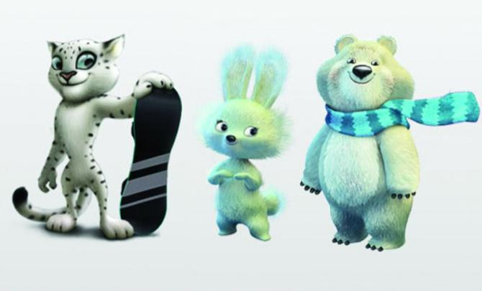
Талисманы игр Сочи – 2014

Slide 13
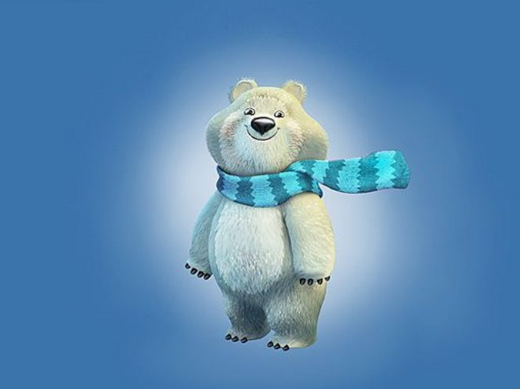
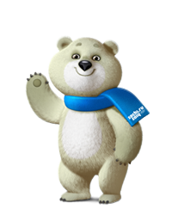
Белый Мишка
.

Slide 14
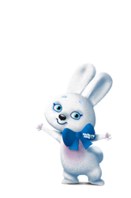
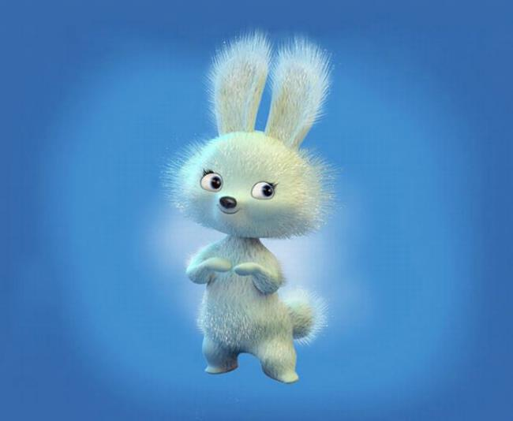
Зайка

Slide 15
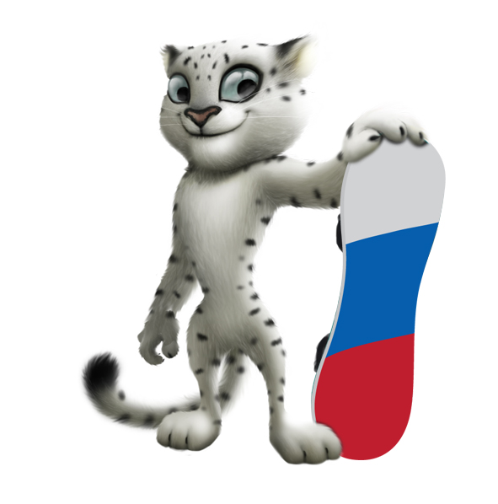
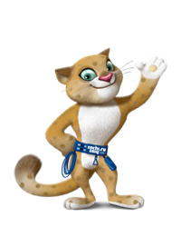
Альпинист Леопард

Slide 17
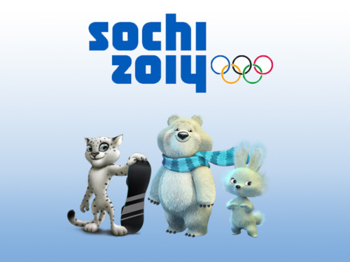

Slide 18
